Slide 1
進入Pixlr Editor

Slide 2
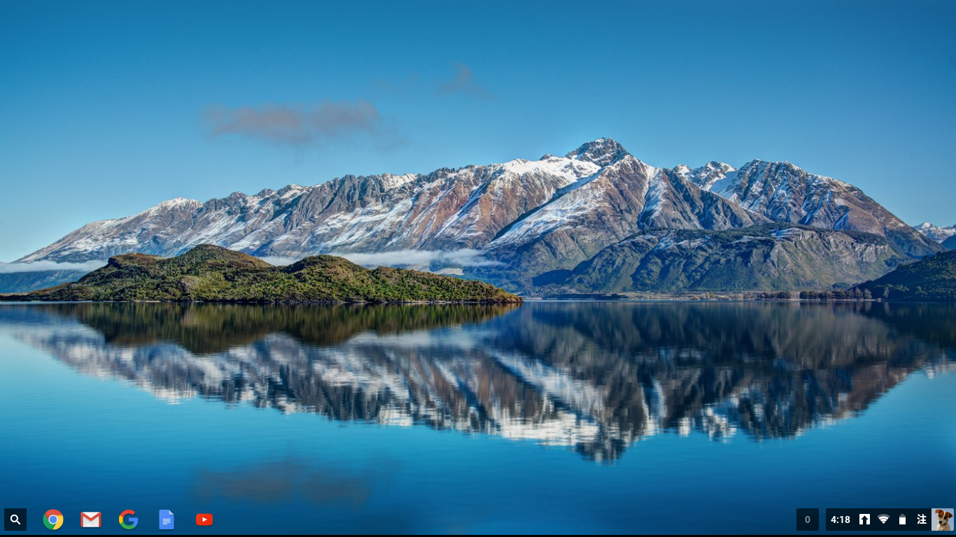
點選左下方「開始」，打開選單

Slide 3
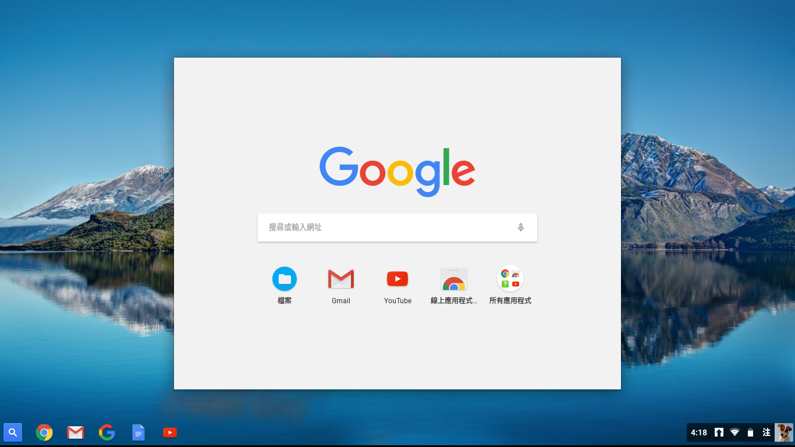
點選「所有應用程式」

Slide 4
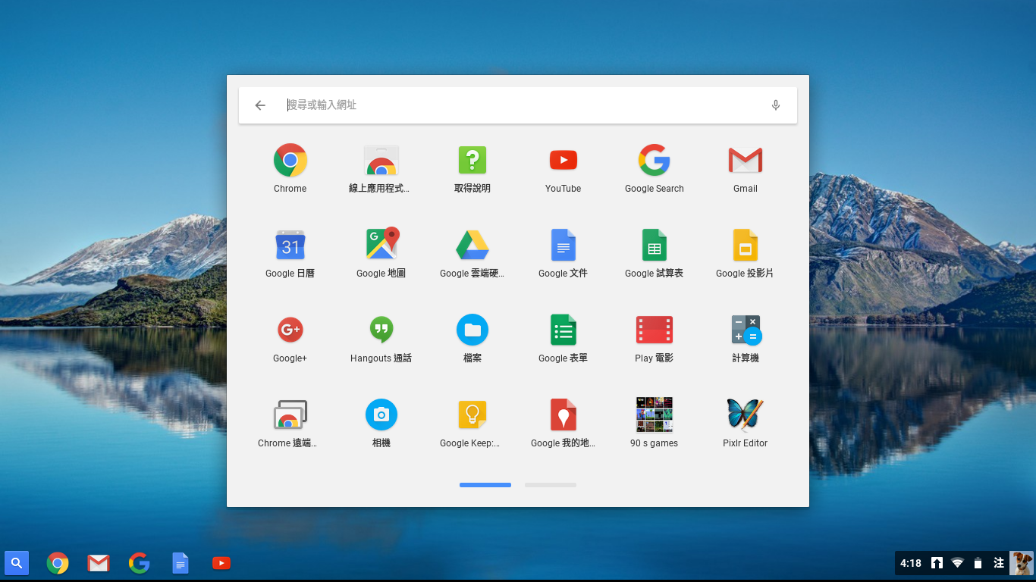
點選「Pixlr Editor」

Slide 5
進入 Pixlr Editor

